Slide 1

Aprendizagem e Decisão Inteligentes
Desenvolvimento de modelos de previsão
Notes:
Boa tarde, vamos então dar início à nossa apresentação.

Slide 2
Introdução
Housing Regression (Data set fornecido): Aplicação de modelos de regressão
Collision DataBase (Data set escolhido): Aplicação de modelos de classificação
Notes:
De acordo com as regras de distribuição dos data sets, o nosso grupo ficou responsável pela exploração do data set Housing Regression. Para o segundo data set de estudo, e de forma a variar as técnicas aplicadas, escolhemos um data set cujo objetivo seria desenvolver um modelo de previsão utilizando técnicas de classificação.

Slide 3
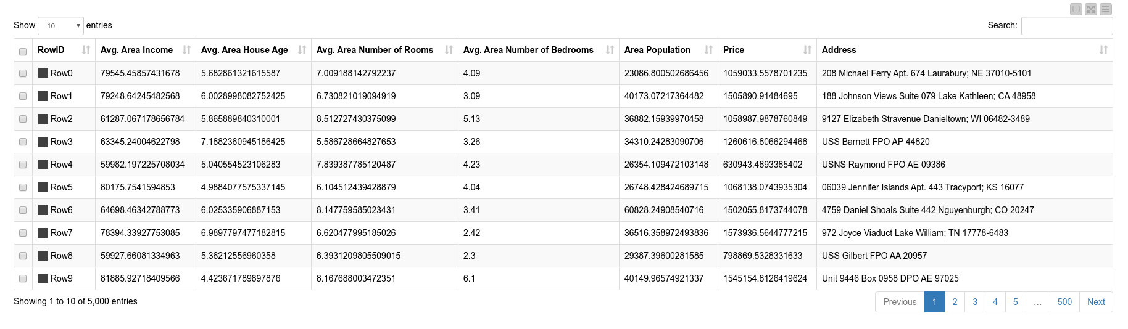
Housing Regression
Notes:
Neste slide apresentamos algumas entries do data set de Housing Regression que oferece informação sobre o preço das casas no território dos Estados Unidos da América asssim como informação acerca da sua zona. O objetivo do modelo a ser desenvolvido será de prever o preço de uma habitação na região dos Estados Unidos.

Slide 4
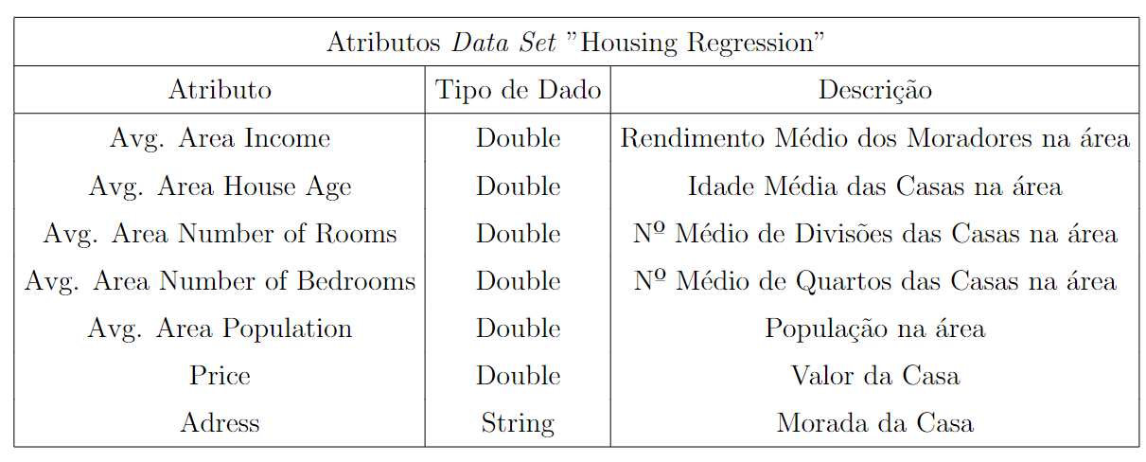
Housing Regression – Tabela de Atributos
Notes:
O data set contêm 6 features, todas elas de tipo double à exceção do atributo Address que é do tipo Nominal.

Slide 5
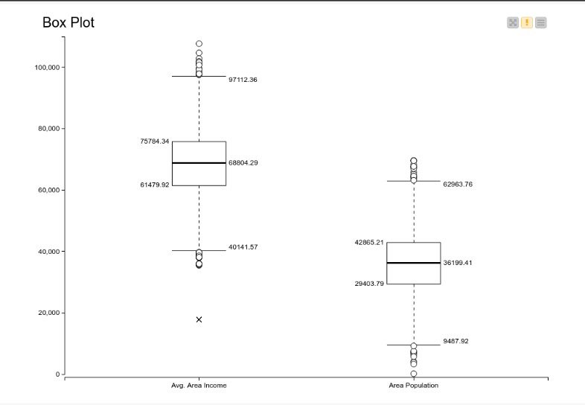
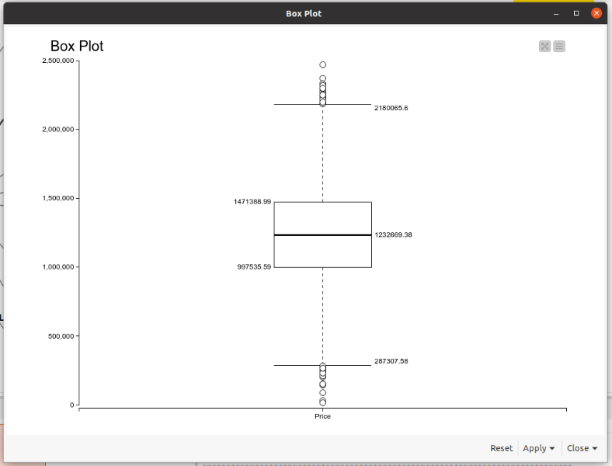
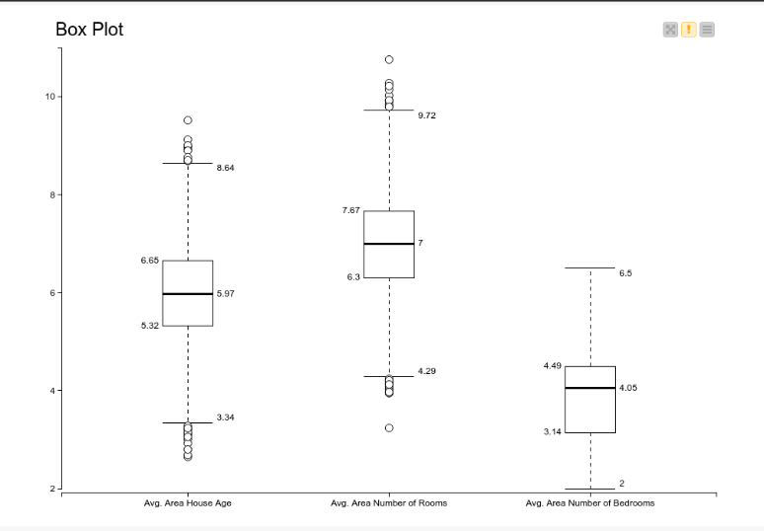
BOX PLOT
Procedeu-se à análise de outliers e deparamos-nos com a abundância destes nos dados.
Notes:
Começamos então a exploração dos dados utilizando nodos box plot para a visualizacao de outliers.

Slide 6
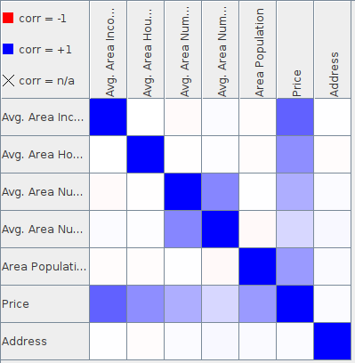
RANKING CORRELATION MATRIX
Correlações pertinentes como:
Número médio de divisões e o número médio de quartos;
Preço da casa está fortemente relacionado com as várias condições da sua zona.
Notes:
E , de seguida, analisamos, a matriz de correlacao notando algumas correlacoes pertinentes como o numero medio de divisoes e o numero medio de quartos, o preco da cassa e as varias condicoes da zona

Slide 7
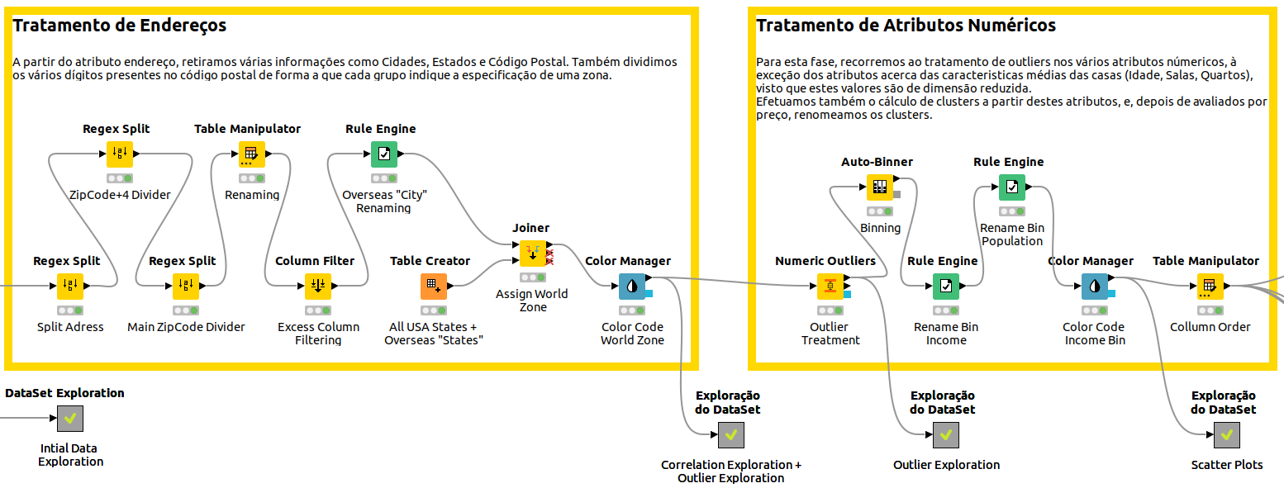
Housing Regression – Tratamento de Dados

Slide 8
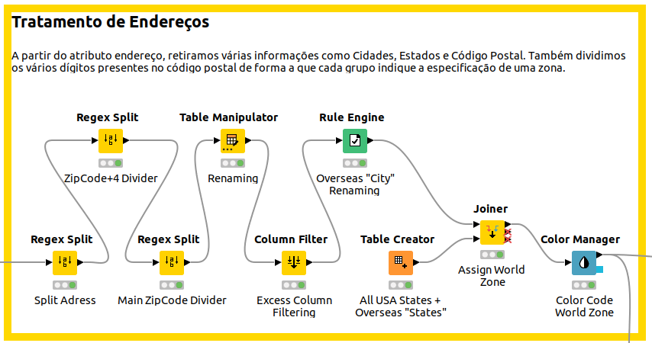
Housing Regression – Tratamento de Endereços

Slide 9
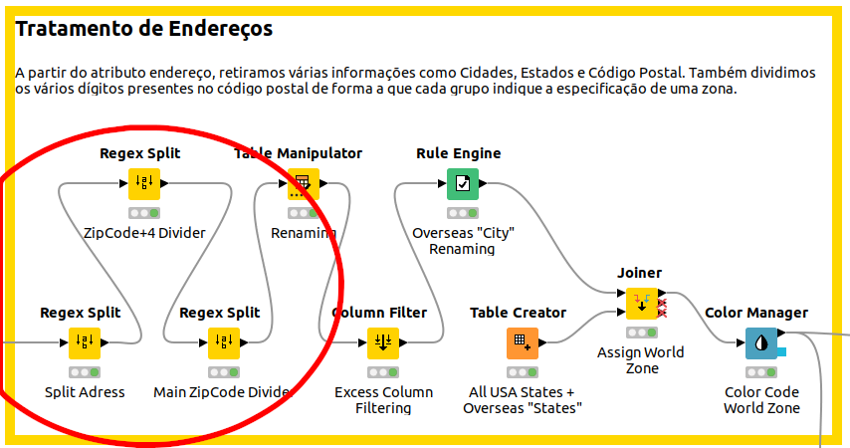
Housing Regression – Tratamento de Endereços

Slide 10
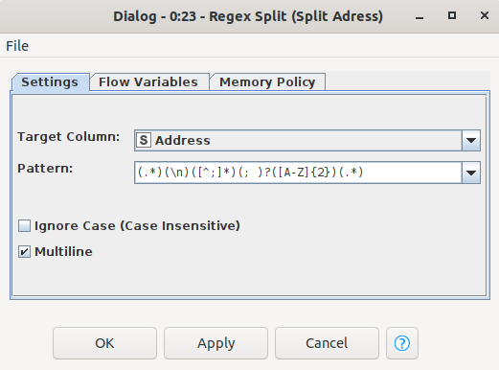
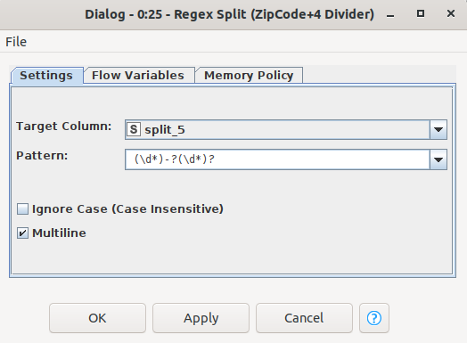
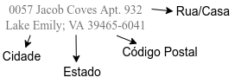
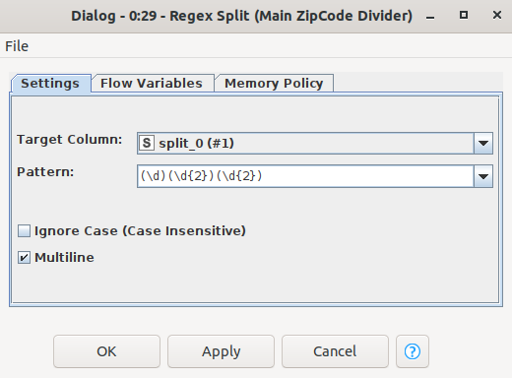
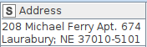
RegEx's
Divisão do Endereço segundo o formato Nacional dos Estados Unidos da America.
Exceções especiais para endereços "overseas".

Slide 11
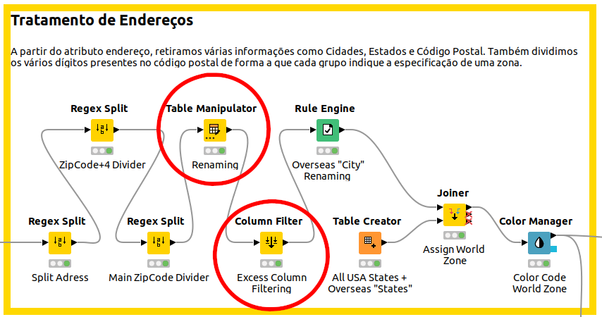
Housing Regression – Tratamento de Endereços

Slide 12
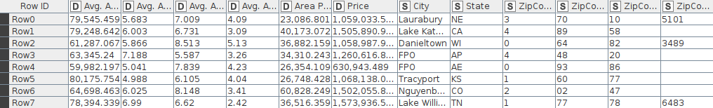
Housing Regression – Tratamento de Endereços

Slide 13
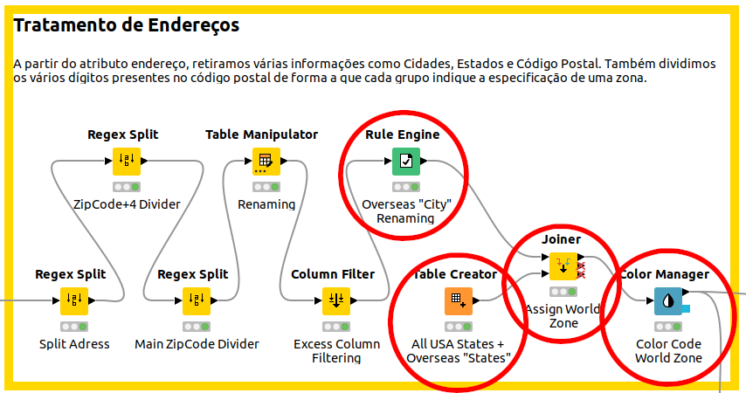
Housing Regression – Tratamento de Endereços

Slide 14
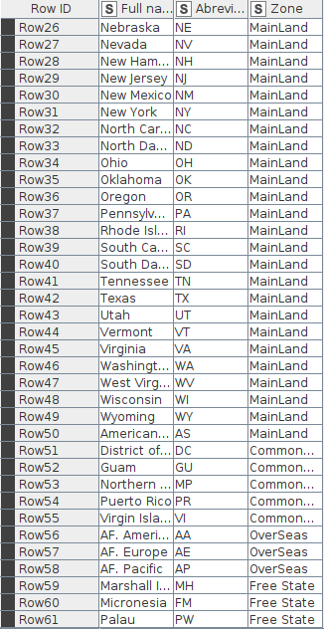
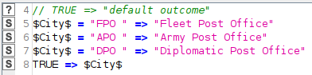
Zona Geográfica
Renomeação das cidades de endereços especiais.
Classificação da zona geográfica dos endereços, baseado no seu estado.

Slide 15
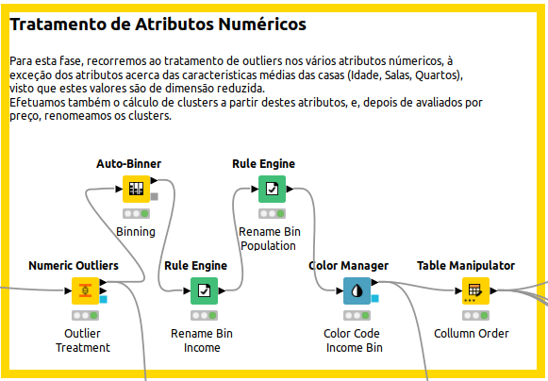
Housing Regression – Tratamento de Valores Numéricos

Slide 16
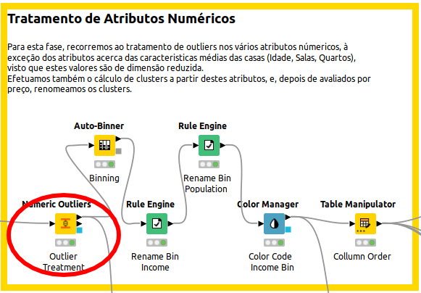
Housing Regression – Tratamento de Valores Numéricos

Slide 17
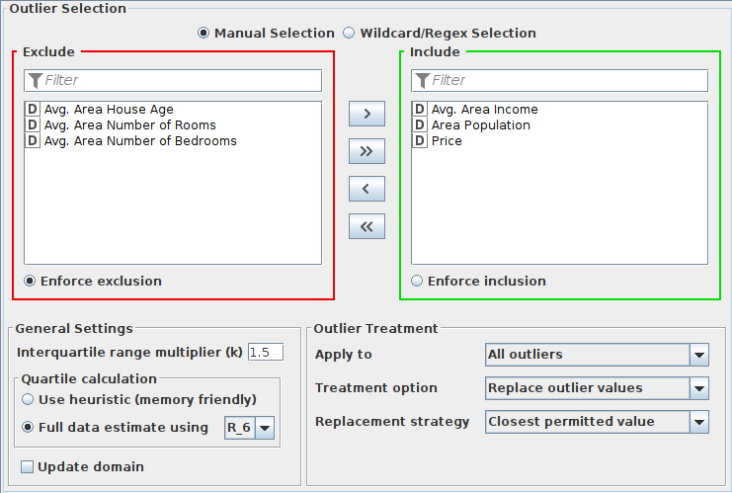
Outliers
Tratamento de outiliers nos valores mais significativos.
Range de 1.5, modificando os outliers para o "Closest permitted value".

Slide 18
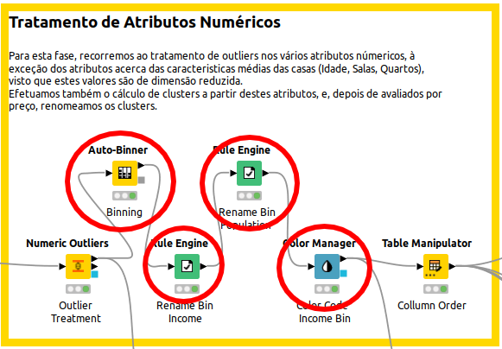
Housing Regression – Tratamento de Valores Numéricos

Slide 19
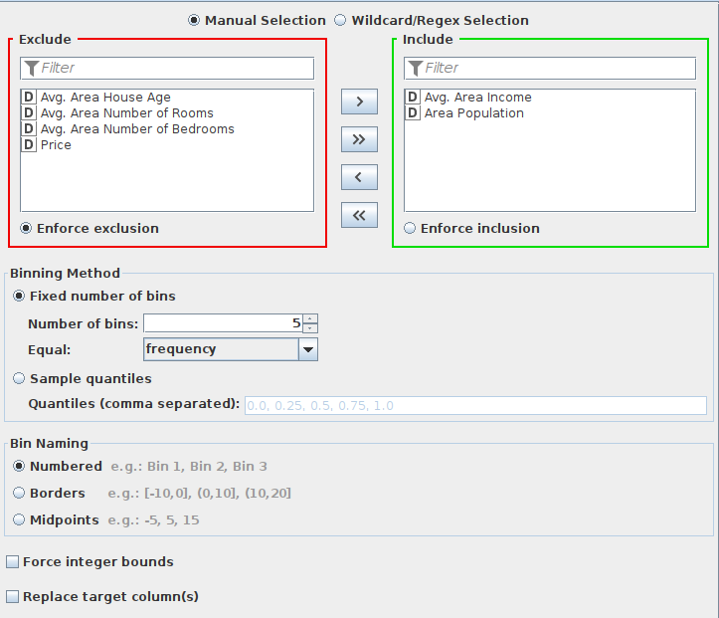
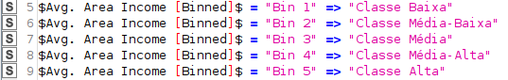
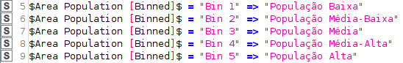
Binning e Renaming
Binning dos atributos númericos significativos por frequência.
Renomeação dos vários binnings obtidos.

Slide 20
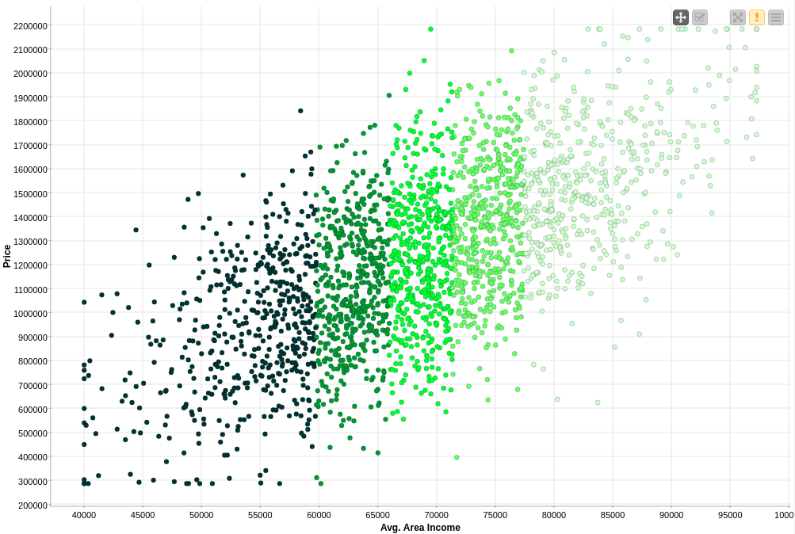
Visualização dos Dados
Scatter Plot que relaciona o atributo Avg. Area Income e o atributo objetivo Price.
Verificamos o resultado do binning assim como a observação da correlação entre Avg. Area Income e Price.

Slide 21
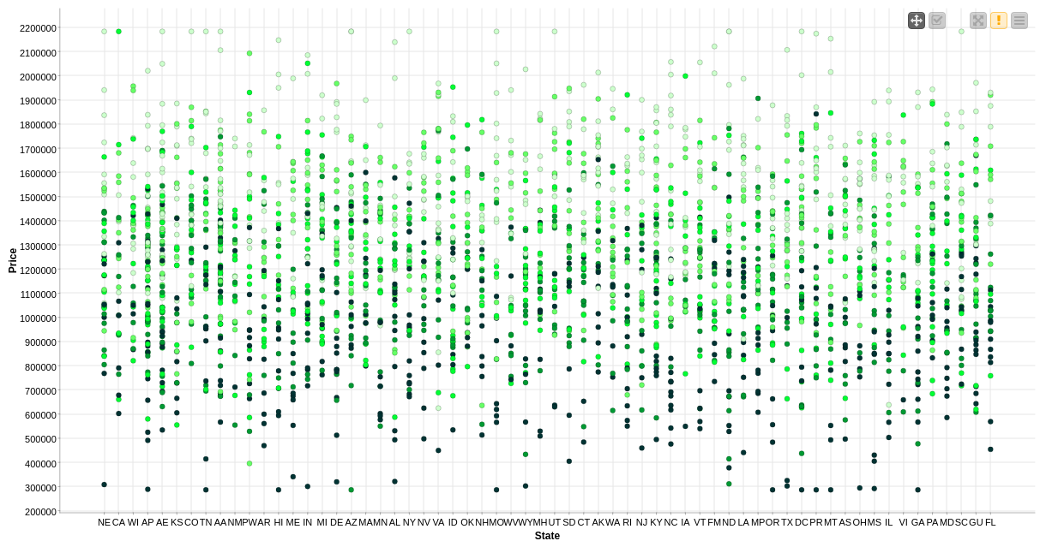
Visualização dos Dados
Os valores representados no gráfico não contêm nenhum padrão identificável, sendo impossível obter qualquer informação a partir do estado da casa em avaliação.

Slide 22
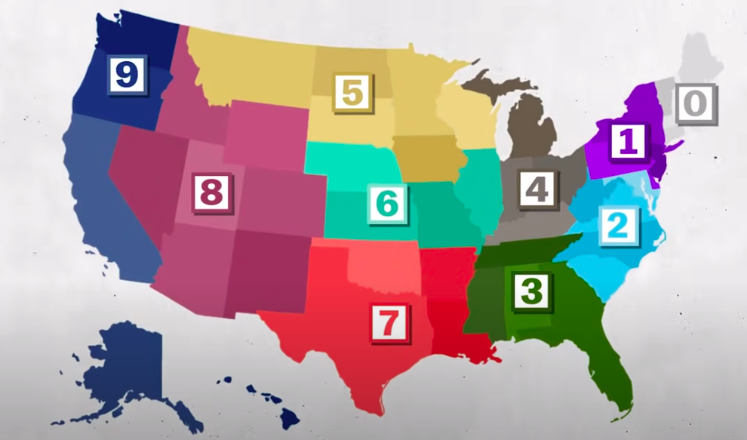
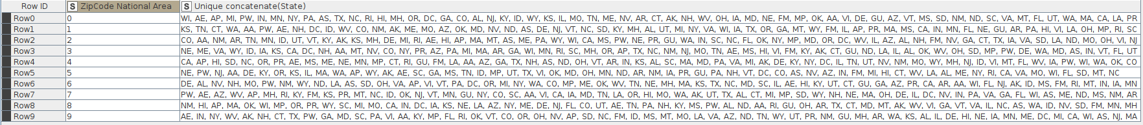
Visualização dos Dados
Nodo Group By, agrupando pelo atributo Zip-Code National Area.
Endereços não representativos do mundo real.

Slide 23
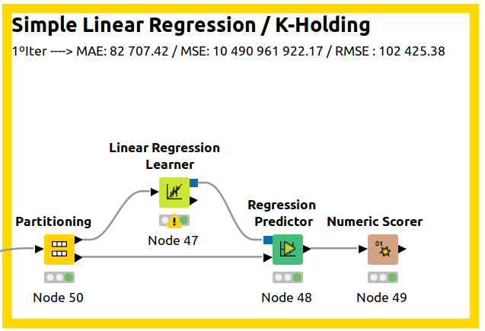
Simple Linear Regression – K- Holding
Notes:
Passsando agr para os modelos desenvolvidos, comecamos pelo Simple Linear Regression com validacao K-Holding. Tambem recorremos a um partitioning utilizando a estrategia de Stratified Sampling com o uso de uma seed estatica aplicada ao atributo de Avg Area Income Binned, visto que este divide de forma igual os varios precos. E assim, obtivemos estes resultados.

Slide 24
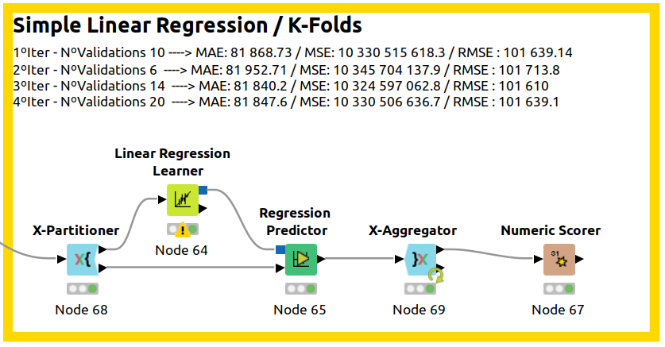
Simple Linear Regression – K- Folds
Notes:
De seguida, desenvolvemos o mesmo modelo mas agr com validacao K-Folds onde variamos o valor do numero de validacoes a serem realizadas e obtivemos estes resultados.

Slide 25
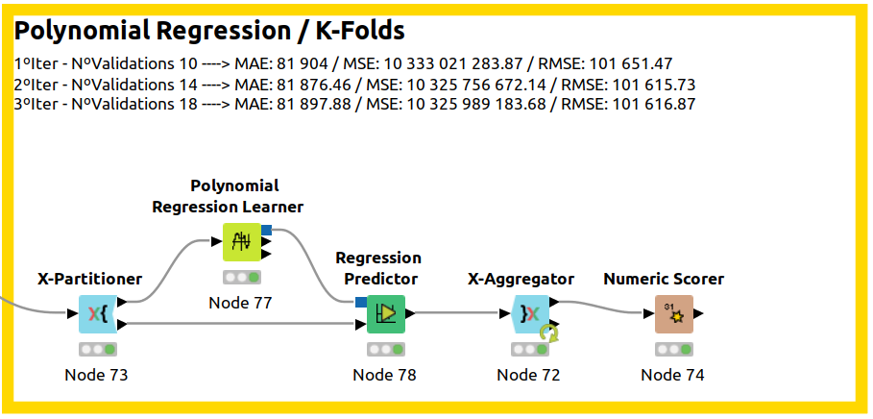
Polynomial Regression – K- Folds
Notes:
Depois, decidimos alterar o algoritmo para Polynomial Regression com validacao K-Folds e tambem alteramos o valor de validacoes a serem efetuadas e estes foram os resultados obtidos.

Slide 26
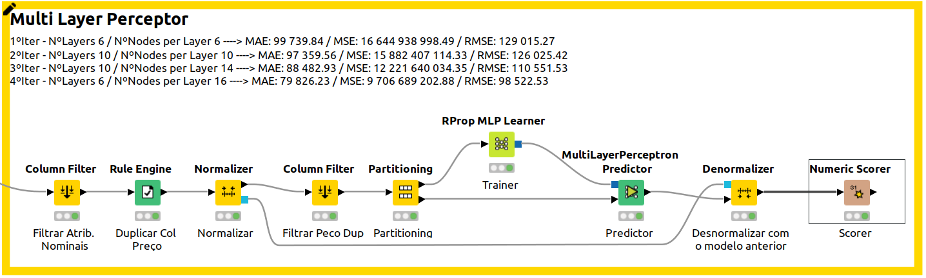
Multi Layer Perceptor

Slide 27
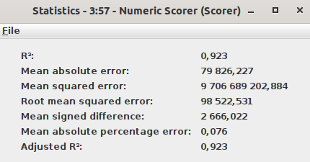
Resultados
Erro médio absoluto de 79 826€
Erro médio quadrado de 98 522€

Slide 28
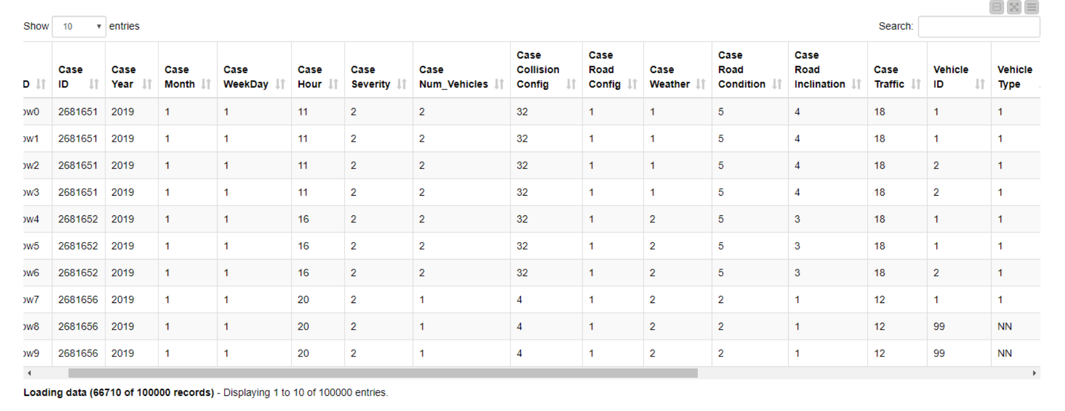
Collision DataBase

Slide 29
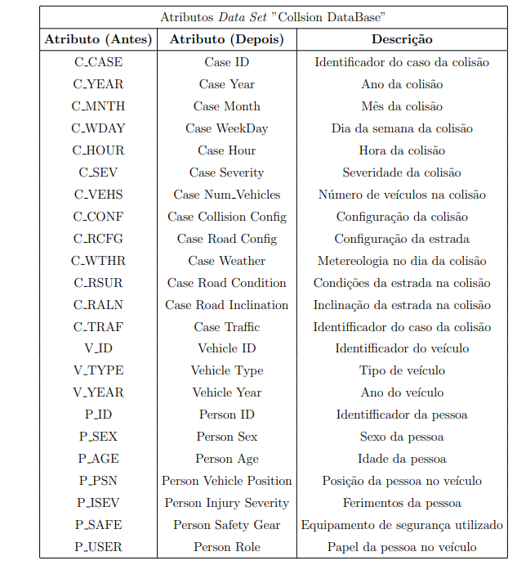
Collision DataBase– Tabela de Atributos

Slide 30
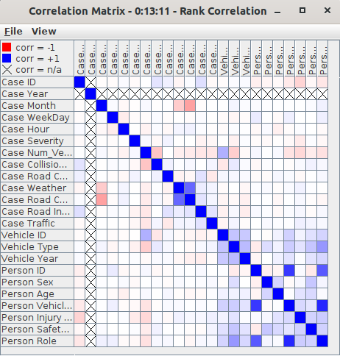
RANKING CORRELATION MATRIX
Correlações pertinentes como:
Person Role — Person Vehicle Position
Case Road Condition — Case Weather
Case Road Condition — Case Month

Slide 31
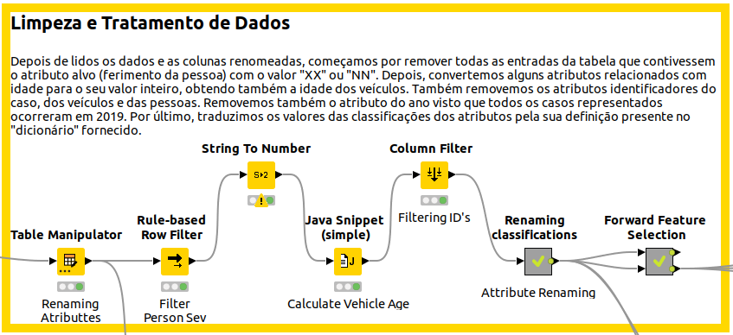
Limpeza e Tratamento de Dados

Slide 32
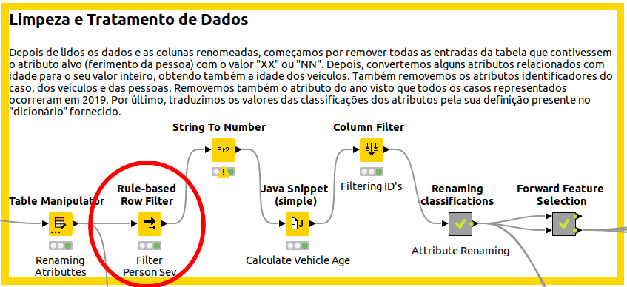
Limpeza e Tratamento de Dados

Slide 33
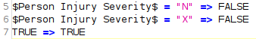
Rule-based Filter
Remoção das linhas com Person Injury Severity com informação Nula ou Restrita.

Slide 34
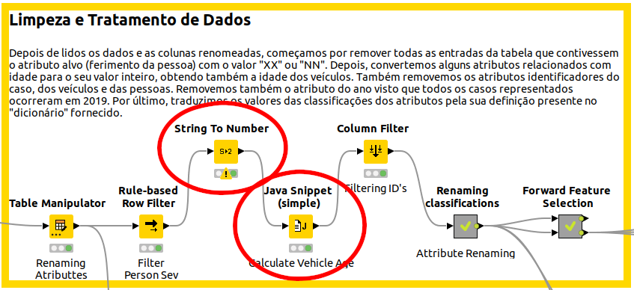
Limpeza e Tratamento de Dados

Slide 35
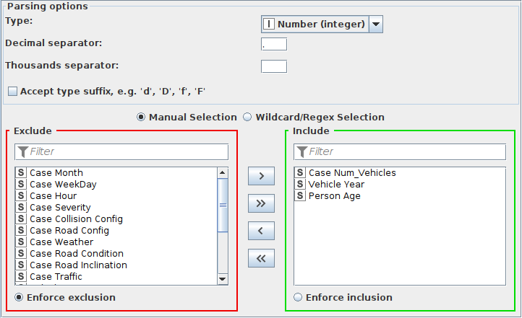
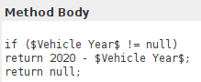
String to Num
Conversão do tipo de dados para valores númericos.
Cálculo da Idade dos Carros.

Slide 36
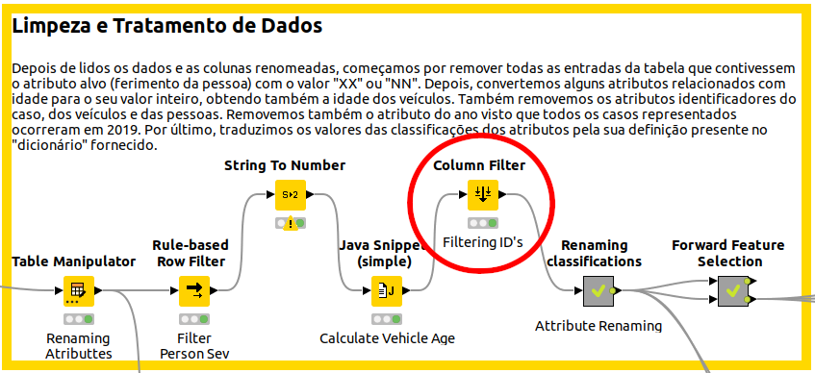
Limpeza e Tratamento de Dados

Slide 37
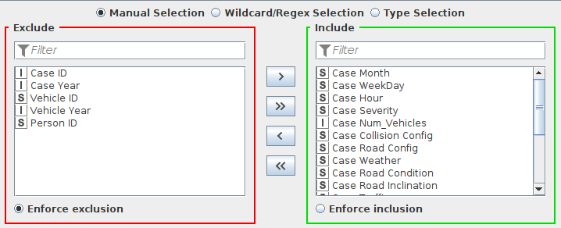
Column Filter
Remoção de colunas identificadoras ou redundantes.

Slide 38
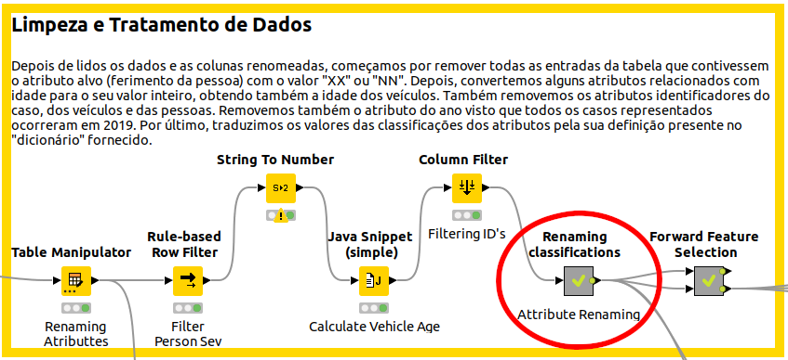
Limpeza e Tratamento de Dados

Slide 39
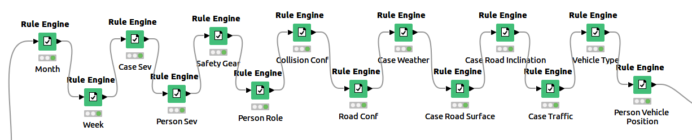
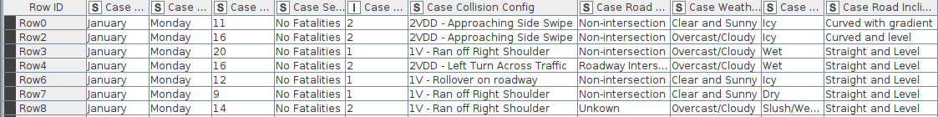
Renaming
Renomeação dos atributos nominais pela seu significado atráves do Data Dictionary.

Slide 40
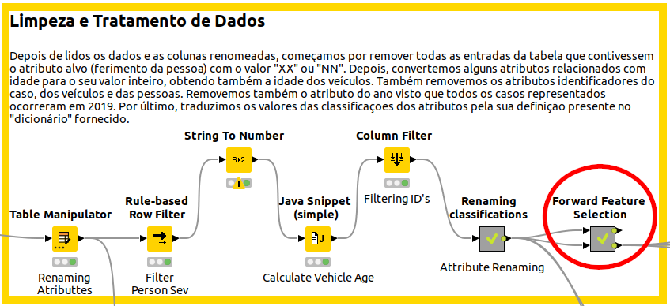
Limpeza e Tratamento de Dados

Slide 41

Feature Selection
Redução do número de features do data set, baseando a escolha pelo parâmetro accuracy.

Slide 42



Visualização de Dados

Slide 43

Decision Tree- K-Holding

Slide 44

Decision Tree- K-Folds

Slide 45

Random-Forest – K-Folds

Slide 46

Resultados
Modelo prevê com precisão ferimentos do tipo "Unkown".

Slide 47
Aprendizagem e Decisão Inteligentes
Desenvolvimento de modelos de previsão

